Slide 1
Организация работы с родителями по получению сертификата дополнительного образования

Slide 2
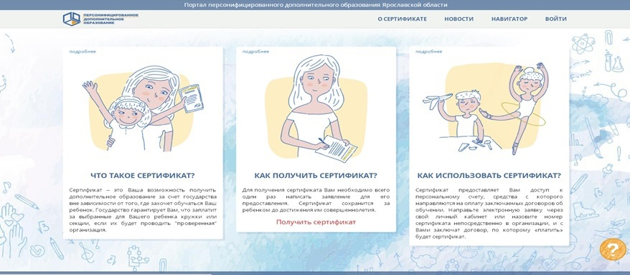
Вход на главную страницу ПФДО https://yar.pfdo

Slide 3
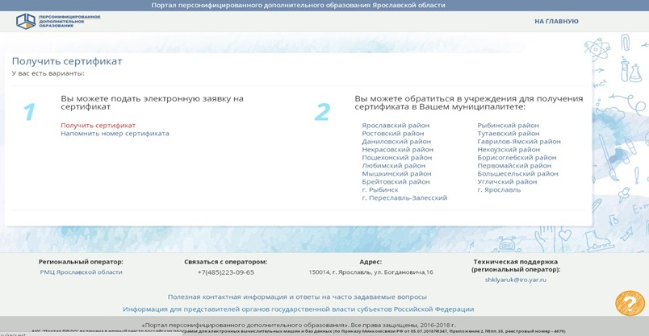
Получить сертификат

Slide 4
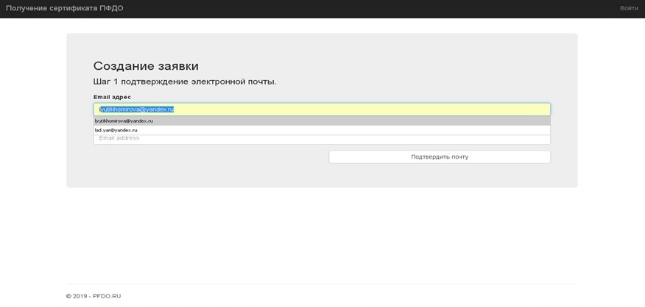
Создание заявки Шаг 1

Slide 5
Создание заявки Шаг 2

Slide 6
На указанную почту приходит письмо: «Подтверждение действия на https://pfdo.yarcloud.ru» (с адресом электронной почты)
Здравствуйте!
Вы отправляете заявку на получение сертификата дополнительного образования детей на сайте https://pfdo.yarcloud.ru.
Чтобы продолжить с использованием адреса электронной почты lyutikhomirova@yandex.ru, перейдите по ссылке: https://pfdo.yarcloud.ru/choice.
Если письмо отправлено Вам по ошибке, просто проигнорируйте его.
Чтобы отписаться от рассылки, зайдите в личный кабинет https://pfdo.yarcloud.ru.

Slide 7
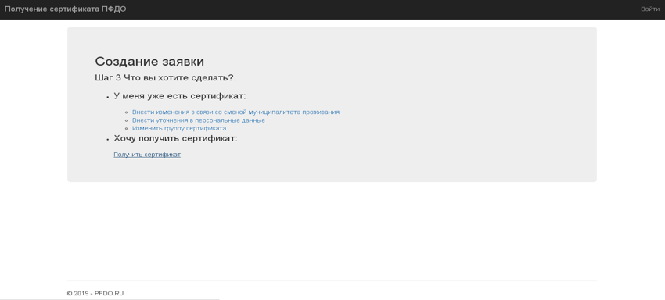
Щёлкаем по предложенной ссылке и переходим на Шаг 3

Slide 8
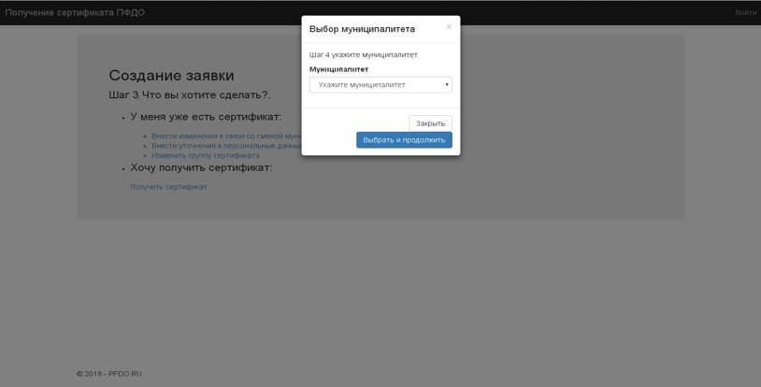
Хочу получить сертификат (выбираем муниципалитет по адресу регистрации)

Slide 9
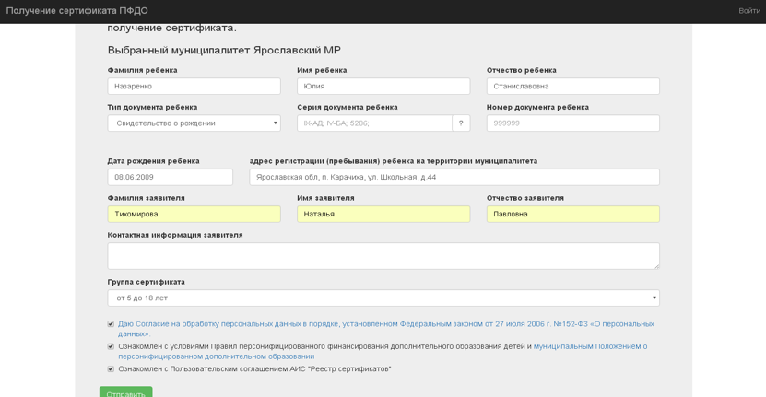
Создание заявки и выбор группы сертификата

Slide 10
Заявка принята
Вы успешно отправили заявку на получение сертификата на сайте Реестр сертификатов ПФДО.
Номер заявки: 72965574, номер сертификата: 7618761468.
К данному письму прикреплено заявление на получение сертификата в формате PDF, которое необходимо распечатать и подписать. Для активации сертификата Вам необходимо подойти с подписанным заявлением и оригиналами документов в один из центров приёма заявлений в Вашем городе или районе.
Дополнительная информация от муниципалитета: Администрации города Ярославля.

Slide 11
После регистрации заявки на почту приходит письмо с двумя заявлениями: 1. О предоставлении сертификата
ЗАЯВЛЕНИЕ О ПРЕДОСТАВЛЕНИИ СЕРТИФИКАТА ДОПОЛНИТЕЛЬНОГО ОБРАЗОВАНИЯ И РЕГИСТРАЦИИ В РЕЕСТРЕ СЕРТИФИКАТОВ ДОПОЛНИТЕЛЬНОГО ОБРАЗОВАНИЯ №72965574.
Прошу зарегистрировать указанного ниже ребёнка, родителем (законным представителем) которого я являюсь, в реестре сертификатов дополнительного образования города Ярославля под реестровой записью №7618761468.
Сведения, указанные заявителем в заявлении, подтверждены соответствующими документами. ___ _______________ 20___ года __________/______________________________/
подпись должностного лица расшифровка
✂- - - - - - - - - - - - - - - - - - - - - - - - - - - - - - - - - - - - - - - - - - - - - - - - - - - - - - - - - - - - - - - - - - - - - -
Заявление о получении сертификата дополнительного образования №72965574 получено.
___ _______________ 20___ года __________/______________________________/
подпись должностного лица расшифровка

Slide 12
2. Согласие на обработку персональных данных
СОГЛАСИЕ НА ОБРАБОТКУ ПЕРСОНАЛЬНЫХ ДАННЫХ Я, Иванова Анна Ивановна, проживающая по адресу ____________________________________________________________ паспорт __________ №__________, выданный «___» _______________ 20___ г. ____________________________________________________________, в соответствии с требованием статьи 9 Федерального закона от 27.07.2006 г. №152-ФЗ «О персональных данных» даю своё согласие на обработку моих персональных данных и персональных данных ребёнка (Назаренко Дарья Станиславовна, проживающая по адресу: г. Ярославль, ул. Школьная, д. 44), родителем (законным представителем) которого я являюсь, указанных в заявлении о получении сертификата дополнительного образования №72965574, Управлению образования города Ярославля (юридический адрес).
Согласие действует с момента подписания и до истечения сроков, установленных действующим законодательством Российской Федерации, а также может быть отозвано по письменному заявлению.
___ _______________ 20___ года __________/______________________________/
подпись должностного лица расшифровка

Slide 13
Третье письмо с прикреплённым сертификатом для ребёнка
Уважаемый заявитель!
Вы подали электронную заявку на получение сертификата дополнительного образования для ребёнка: Назаренко Дарья Станиславовна.
На основании Вашей заявки для ребёнка в информационной системе «Портал персонифицированного дополнительного образования Ярославской области» создана реестровая запись с номером сертификата: 7618761468. Вы уже сейчас можете зайти в созданный для ребёнка личный кабинет системы для использования Вашего сертификата, однако, не забудьте о необходимости подтвердить Вашу электронную заявку подписанным с Вашей стороны заявлением. Подписанное заявление и оригиналы документов Вам нужно принести в один из центров приёма заявлений. Список адресов в своём муниципалитете Вы найдёте здесь. Без предоставления документов сертификат не будет активирован. Для входа в систему, пройдите по ссылке и используйте логин и пароль, представленный в сертификате дополнительного образования.
В приложении к данному письму Вы найдёте сформированный для ребёнка сертификат дополнительного образования. Обязательно сохраните его номер, ведь он будет использоваться ребёнком до достижения им совершеннолетия.
Подробную информацию о сертификате дополнительного образования, способе его использования ищите на портале.

Slide 14
Сертификат

Slide 15
Проверить и распечатать следующие документы
ЗАЯВЛЕНИЕ О ПРЕДОСТАВЛЕНИИ СЕРТИФИКАТА ДОПОЛНИТЕЛЬНОГО ОБРАЗОВАНИЯ И РЕГИСТРАЦИИ В РЕЕСТРЕ СЕРТИФИКАТОВ ДОПОЛНИТЕЛЬНОГО ОБРАЗОВАНИЯ;
СОГЛАСИЕ НА ОБРАБОТКУ ПЕРСОНАЛЬНЫХ ДАННЫХ;
СЕРТИФИКАТ.

Slide 16
Сверка подлинных документов с распечатанными заявлениями
Родитель проверяет и подписывает заявление и согласие.
Ответственный расписывается о получении заявления.
Родитель получает сертификат и отрезной корешок о получении.
Заявление и согласие остаются у ответственного.
Если родитель самостоятельно зарегистрировался, пришёл с распечатанными заявлением, согласием и подлинными документами, то сверку осуществляет ответственный.
Ответственный расписывается о получении заявления, отдаёт корешок о получении родителю.
Заявление и согласие остаются у ответственного.

Slide 17
Активация сертификата дополнительного образования
В течение трёх дней Вы обязаны активировать сертификат.
Принятые заявления и согласия на следующий день активировать.
По своему логину и паролю Вы входите в закрытую часть АИС «Реестр сертификатов» с сервера АСИОУ, где установлен Vipnet-клиент через загрузку в адресной строке браузера адреса: http://local.pfdo.yarcloud.ru.

Slide 18
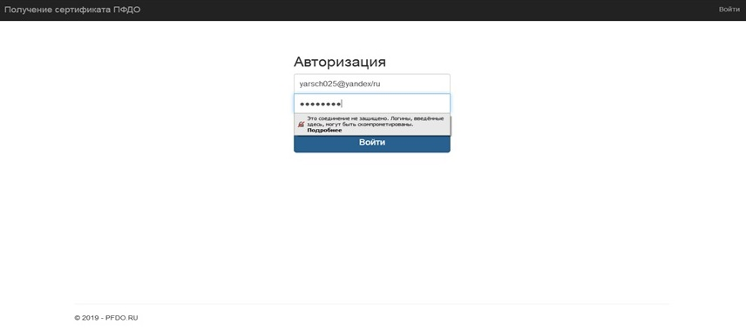
Активация сертификата дополнительного образования

Slide 19
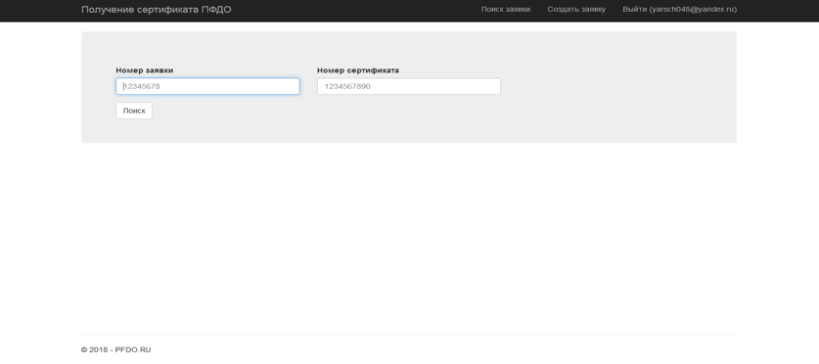
АИС «Реестр сертификатов»

Slide 20
Подтверждение персональных данных (активация сертификата) через кабинет уполномоченной организации на ведение реестра сертификатов
Необходимо выбрать раздел «Сертификаты» подраздел «Заявки».
Найдите нужную Вам заявку в реестре заявок из представленного списка, нажав на кнопку «Поиск», по любой имеющейся информации, характеризующей эту заявку (номер заявки, номер сертификата, ФИО ребёнка, дата рождения ребёнка, тип или реквизиты документа ребёнка).
Чтобы просмотреть заявку через реестр, список заявок, нажмите на строке нужной Вам заявки кнопку «Действия», затем – «Подробнее». Если Вы ищите заявку через кнопку «Поиск», то после введения информации для поиска заявки нажмите кнопку «Применить», после чего Вы попадёте на страницу просмотра этой заявки.
Если заявка не прошла проверку персональных данных (информация, указанная в заявке, отличается от информации, указанной в подтверждающих документах), то нужно отказать по данной заявке в активации сертификата ребёнка с помощью кнопки «Отказать» на странице просмотра заявки.

Slide 21
Подтверждение персональных данных (активация сертификата) через кабинет уполномоченной организации на ведение реестра сертификатов
После успешной проверки персональных данных ребёнка, указанных в заявлении на получение сертификата дополнительного образования, на странице просмотра информации о заявке нажмите кнопку «Подтвердить персональные данные».
В всплывающем окне необходимо подтвердить Ваши действия по подтверждению персональных данных в системе. Нажмите кнопку «ОК».
На экране появится сообщение об успешно выполненном действии в системе. Сертификат активирован, и по нему можно зачисляться на образовательные программы, в том числе заключать договоры на обучение.

Slide 22
Активация сертификата дополнительного образования
Если Вы помогали составить заявку на получение сертификата ребёнку, который имеет адрес регистрации не в городе Ярославле, то на следующий день принятые заявление и согласие относите в МОЦ г. Ярославля по адресу: г. Ярославль, ул. Зои Космодемьянской, 4-а, каб. №3.

Slide 23
Исправление ошибок
Если обратился родитель с проблемой: в персональных данных ребёнка ошибка.
Если сертификат ещё не активирован, то найдите ребёнка в личном кабинете в АИС «Реестр сертификатов» в разделе «Заявки» через кнопку «Поиск» через ФИО ребёнка, и отредактируйте её (кнопка «Редактировать»).
Если обратился родитель с проблемой: при создании заявки на получение сертификата родитель ошибся в указании муниципалитета.
Если сертификат ещё не активирован, то найдите ребёнка в личном кабинете в АИС «Реестр сертификатов» в разделе Заявки через кнопку «Поиск» через ФИО ребёнка, и откажите по заявке на получение сертификата, чтобы родитель мог подать новую заявку с указанием верного муниципалитета.
Если выявлен факт наличия в АИС «Реестр сертификатов» двух активированных сертификатов на одного ребёнка (один из них имеет ошибки в персональных данных ребёнка):
то найдите ошибочный сертификат ребёнка в личном кабинете в АИС «Реестр сертификатов» в разделе «Заявки» через кнопку «Поиск» через ФИО ребёнка или номер сертификата, и на странице просмотра сертификата заморозьте его (кнопка «Заморозить»).

Slide 24
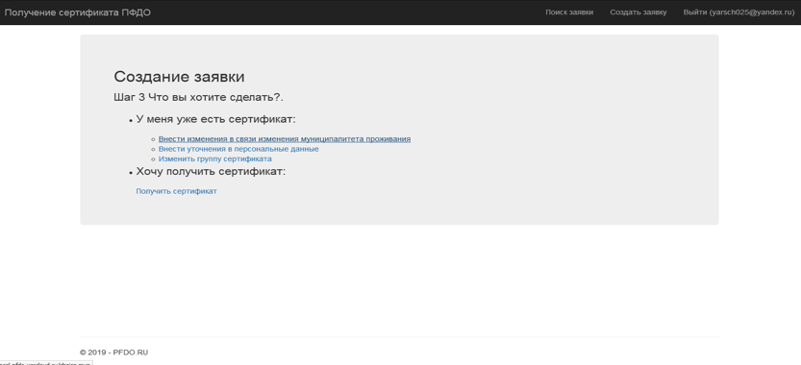
Исправление ошибок

Slide 25
Действия уполномоченной организации на ведение реестра сертификатов при обращении заявителей
Если обратился родитель с проблемой: получил заявление и не получил сертификат:
то проверьте номер сертификата ребёнка в реестре сертификатов в личном кабинете уполномоченного органа в навигаторе ПФДО и распечатайте выписку из реестра сертификатов, нажав на странице режима просмотра сертификата кнопку «Создать новую выписку».
Если обратился родитель с проблемой: не получил заявление, но получил сертификат:
то найдите ребёнка в личном кабинете в АИС «Реестр сертификатов» в разделе Заявки через кнопку «Поиск» через ФИО ребёнка или номер его сертификата. На странице просмотра заявки нажмите кнопку «Распечатать заявление» и передайте ему на подпись заявление.
Если обратился родитель с проблемой: не получил ни сертификат, ни заявление, но заявку родитель направлял:
то найдите ребёнка в личном кабинете в АИС «Реестр сертификатов» в разделе «Заявки» через кнопку «Поиск» через ФИО ребёнка, затем нажмите кнопку «Распечатать заявление» и передайте ему на подпись заявление. После чего проверьте номер сертификата в реестре сертификатов в личном кабинете уполномоченного органа в навигаторе ПФДО и распечатайте выписку из реестра сертификатов, нажав на странице режима просмотра сертификата кнопку «Создать новую выписку». Если в навигаторе ПФДО Вы не находите сертификат этого ребёнка, то на странице просмотра заявки в АИС «Реестр сертификатов» нажмите кнопку «Отправить в PFDO», после чего в навигаторе ПФДО распечатайте выписку из реестра сертификатов и передайте её родителю.

Slide 26
Действия уполномоченной организации на ведение реестра сертификатов при обращении заявителей
Если обратился родитель с проблемой: заявку на получение сертификата ранее не направлял, но при подаче первой заявки на получение сертификата система сообщает, что в системе уже есть неподтверждённая заявка на получение сертификата или сам сертификат:
то найдите ребёнка в личном кабинете в АИС «Реестр сертификатов» в разделе «Заявки» через кнопку «Поиск» через ФИО ребёнка, если в реестре сертификатов в АИС «Реестр сертификатов» не находите заявку ребёнка, то ему нужно направить заявку на получение сертификата повторно.
Если система при этом сообщит, что заявка с персональными данными ребёнка уже есть в системе, то ему нужно воспользоваться функционалом «Напомнить номер сертификата» на портале ПФДО (указав последние 4 цифры номера документа, который был указан при создании заявки на получение сертификата). Затем запросить у регионального оператора наименование муниципалитета, в который была направлена данная заявка и связаться с организацией, уполномоченной на ведение реестра сертификатов данного муниципалитета с просьбой отказать по заявке. Затем родителю нужно будет сформировать заявку с верными данными.

Slide 27
Обращения родителей
В персональных данных ребёнка ошибка.
Если сертификат ещё не активирован (то есть не подтверждены персональные данные ребёнка посредством подачи Вами подписанного заявления на получение сертификата вместе с документами, подтверждающими персональные данные ребёнка, в организацию, принимающую заявления на получение сертификатов), то можно обратиться в организацию, принимающую заявления на получение сертификатов, чтобы она через свой личный кабинет в АИС «Реестр сертификатов» нашла заявку на Вашего ребёнка и отредактировала её.
Если сертификат уже активирован, то необходимо подать заявку на уточнение персональных данных. Её можно подать через организацию, принимающую заявление на получение сертификатов, или самостоятельно через портал-навигатор ПФДО. Для этого: нажмите на ссылку «Получить сертификат». Начните процедуру подачи заявки, так же, как при получении сертификата.
На третьем шаге нажмите на ссылку «Внести уточнения в персональные данные». Внесите номер сертификата, выберите причину изменений, отметьте галочками поля, в которые планируйте внести изменения. Ознакомьтесь с условиями Правил персонифицированного финансирования дополнительного образования детей и муниципальным Положением о персонифицированном образовании, а так же Пользовательским соглашением АИС «Реестр сертификатов», и подтвердите, поставив галочки.

